Slide 1
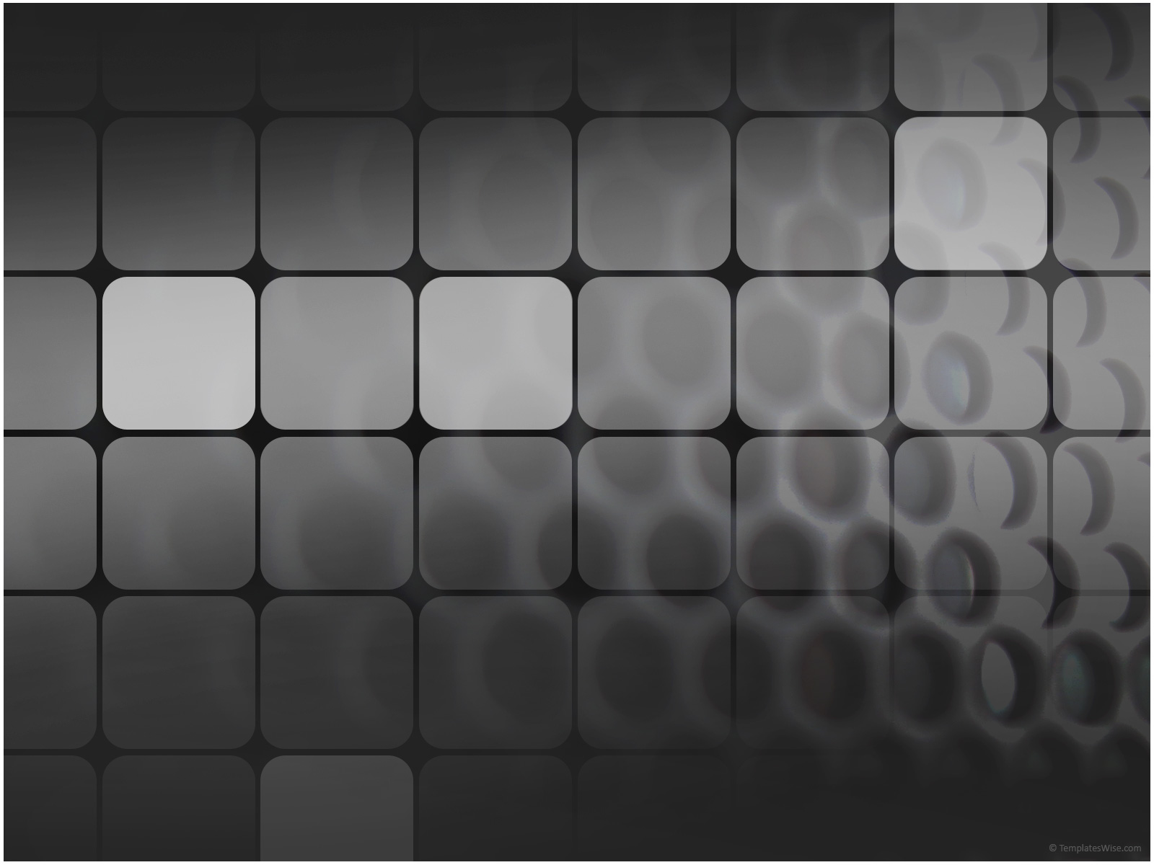
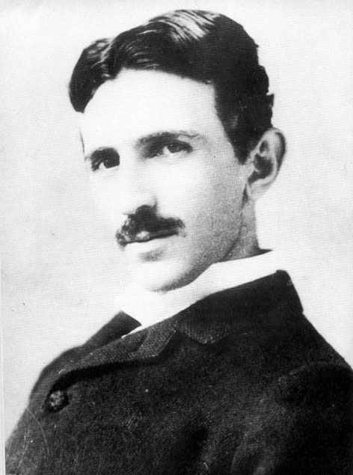
Nikola Tesla (1856–1943)
Notes:
:D

Slide 2
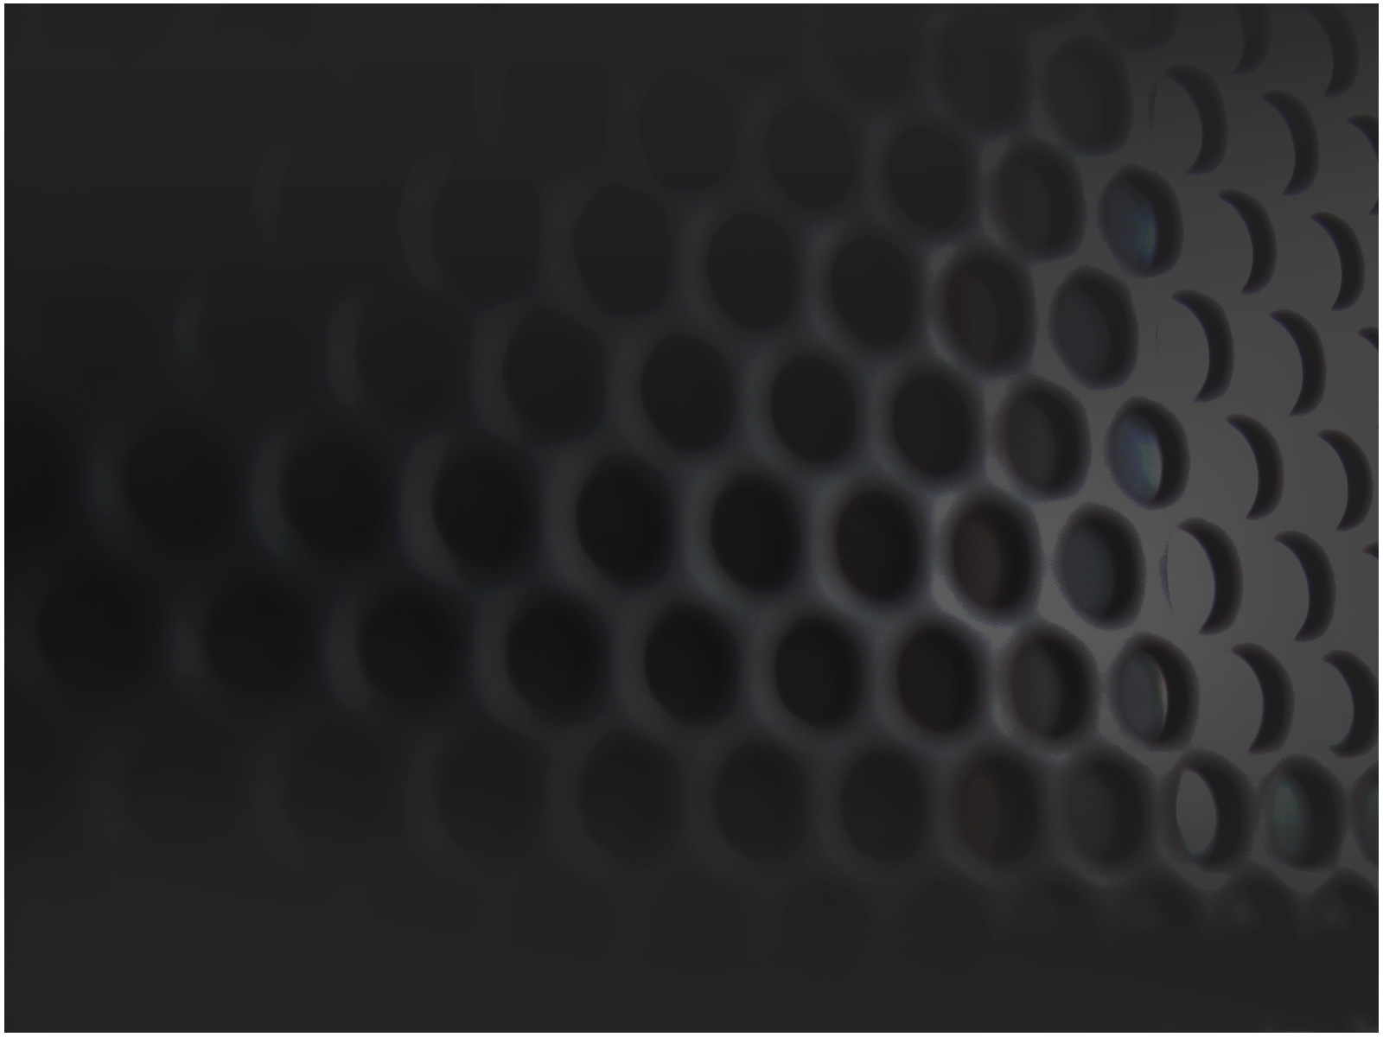
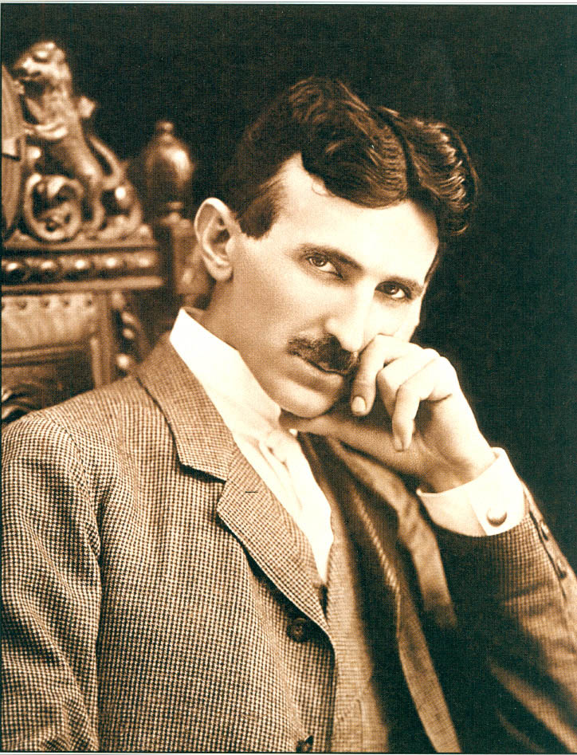
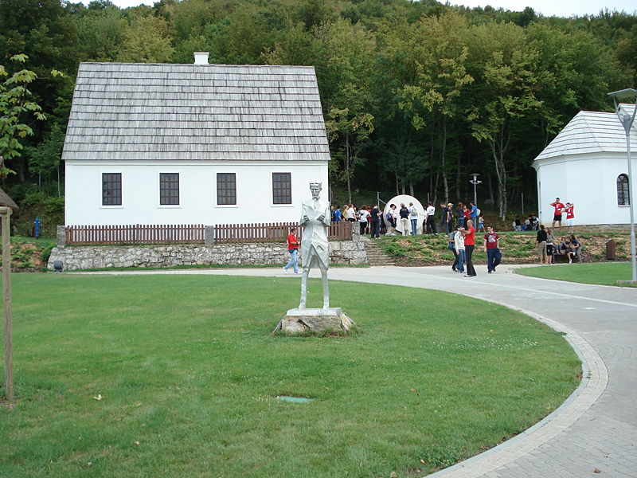
1. Kdo je bil nikola tesla?
Nikola Tesla je bil srbsko – ameriški znanstvenik, izumitelj, fizik, elektroinženir in matematik. Rodil se je 10. julija 1856 v Smiljanu pri Gospiču, umrl pa 7. februarja 1943 v New Yorku.

Slide 3
2. Otroštvo
Nikola, je bil nadpovprečno inteligenten otrok, ki je pri očetu (in v njegovi knjižnici) črpal znanje in pri materi svoj izumiteljski talent. Slednjega je kazal že kot otrok, saj je npr. zgradil mlinček na vodi, ki se je vrtel, četudi ni imel lopatic. Veliko kasneje je to idejo razdelal pri gradnji turbin za elektrarne. Že v teh otroških letih pa je kazal tudi nenavadne psihične sposobnosti, saj je bil sposoben v svoji glavi vizualizirati katero koli svojo idejo.

Slide 4
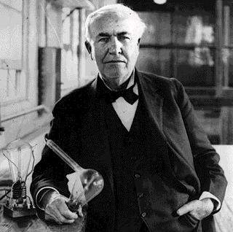
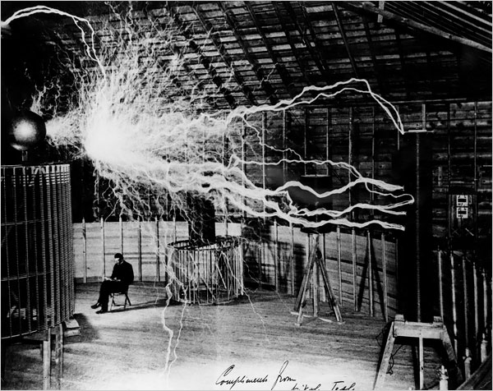
3. šolanje
Zelo zgodaj je pokazal zanimanje in dar za razumevanje elektrike ter na realki v Karlovcu že oporekal učiteljem fizike, češ da bi obstoječi stroji lahko delovali bolje. Potem ko je Tesla nadaljeval študij v Gradcu, se je za kratek čas zaposlil v Mariboru in nato pri telefonski družbi v Budimpešti, leta 1883 odšel k Edisonovi družbi v Pariz, že leto kasneje pa v njegovo centralo v New Yorku, kjer si je zgradil svoj laboratorij.

Slide 5
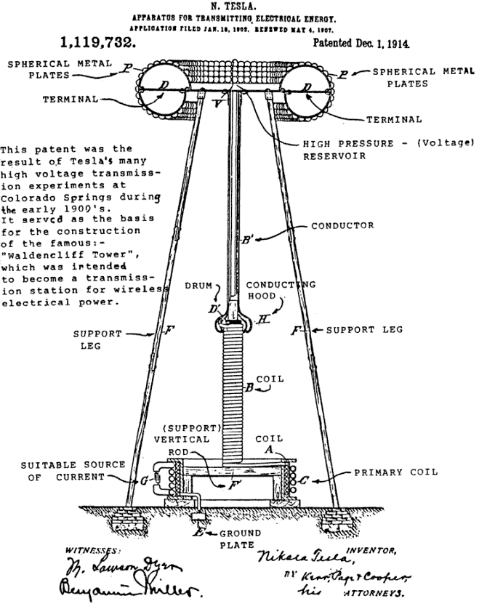
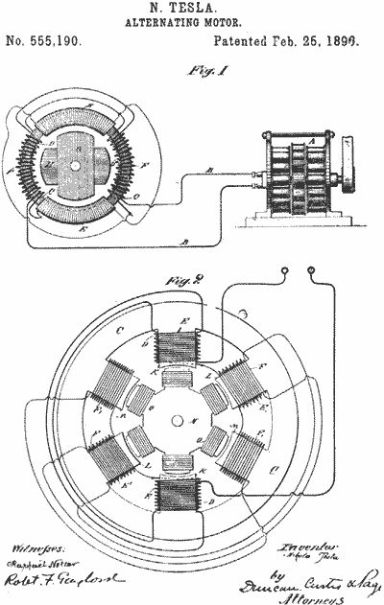
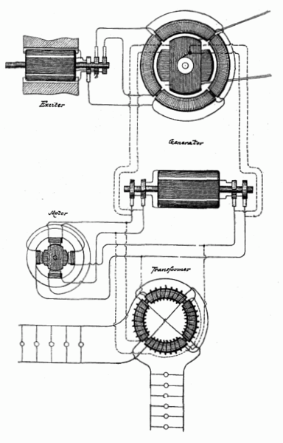
4. Med magijo in poezijo
Tesla je v svojem življenju patentiral več kot 700 patentov. Mnogi njegovi izumi tvorijo osnovo svobodne uporabe električne energije. Čeprav velika večina njegovih patentov pokriva področje elektrike, pa je deloval tudi na mnogih drugih.

Slide 6
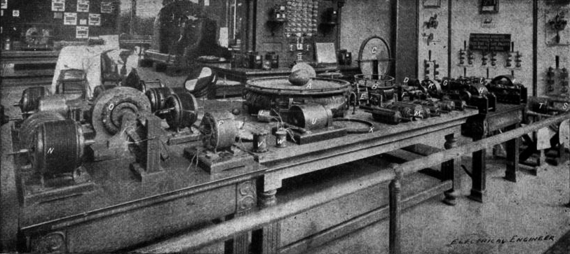
Usmeril se je v raziskovanje tokov visokih frekvenc. Za te namene je najprej zgradil generator, s katerim je dosegel še veliko višje frekvence od 15 000 Herzov navzgor, kasneje pa je več takih strojev zaporedno vezal in z njimi je lahko dosegel še veliko višje frekvence. Kasneje so takšne generatorje izpopolnili in jih v praksi uporabljali v radijskih oddajnih postajah.

Slide 7
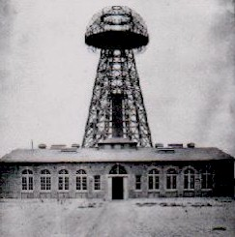
Teslova zamisel pošiljanja energije brez uporabe žic je bila revolucionarna, njegova želja ponuditi prosto električno energijo vsakomur na zemlji, pa seveda ekonomsko nesprejemljiva. Brezžičen prenos energije je postal podlaga za razvoj novih možnosti komunikacije, predvsem radia, na drugi strani pa je npr. botrovalo nastanku neonskih svetil. Pri svojih poskusih je odkril tudi rentgenske žarke, a jim ni posvečal pozornosti.

Slide 8
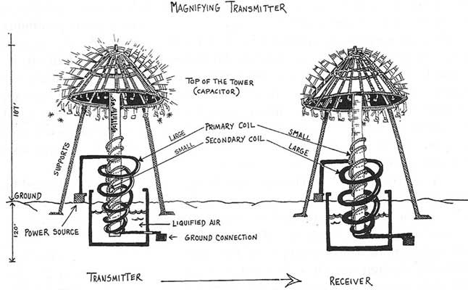
Čeprav so bili vsi Teslovi raziskovalni napori usmerjeni v dobrobit človeštva, so mnogi izumi posegli v polje vojaške tehnologije. Še posebej, ko so leta 1917 ZDA vstopile v I. svetovno vojno, je Tesla sam ponudil vojski svoje rešitve. Ena od teh je bila tudi radar, ki pa ga je vojska zavrnila s posmehom, da kaj takega pač ni mogoče. Teslovi »raziskujoči žarki« so morali počakati še dve desetletji, ko je ravno radar zavezništvu prinesel prednost.

Slide 9
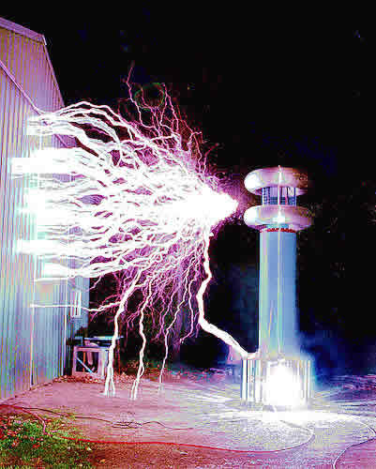
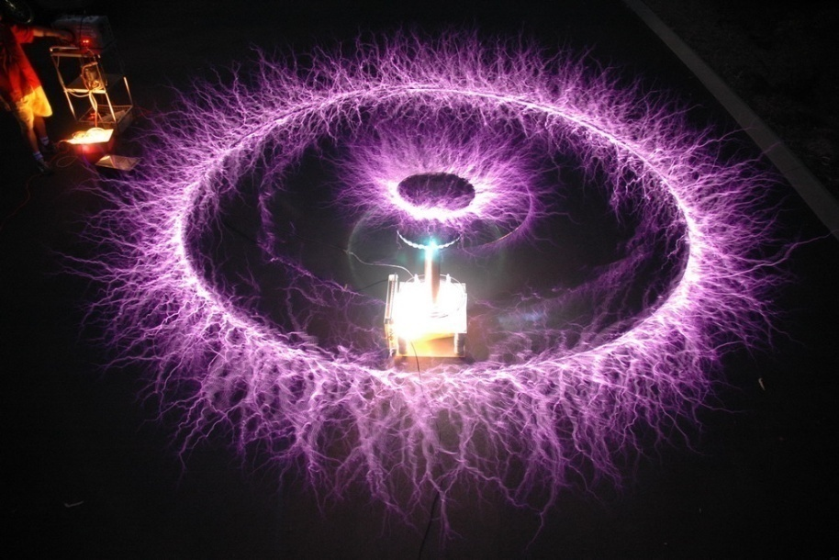
Njegova zamisel je bila tudi, da bi z generatorjem velike moči poslal ozko usmerjene snope energije na sovražnikove objekte. Zaradi velike energije skoncentrirane v teh žarkih, se ti ne bi razpršili, temveč bi lahko delovali zelo natančno. Obratno pa bi se z isto napravo lahko zaščitili, saj bi z njo ustvarili tako imenovano sferno energetsko opno, skozi katero nič ne more prodreti, v dotiku z njo pa vsak delec materije izpari. Skozi več takih ščitov, nameščenih eden vrh drugega, ne bi mogli prodreti niti gama žarki.

Slide 10
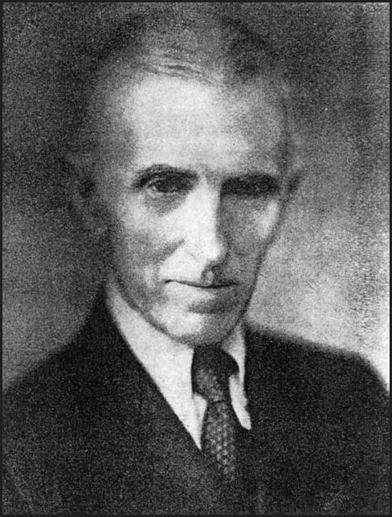
5. sklep
Pogosto, zlasti ko se je intenzivno ukvarjal s kakšnim projektom, je preprosto pozabil spati po več dni, kar ga je enkrat v kritičnem stanju pripeljalo tudi v bolnico in v nekaj dnevno izgubo spomina. Ameriška revija LIFE ga je uvrstila med 100 najpomembnejših ljudi v zadnjih tisoč letih. V omenjeni reviji so ga označili, kot enega najdaljnovidnejših izumiteljev svobodne dobe.

Slide 11
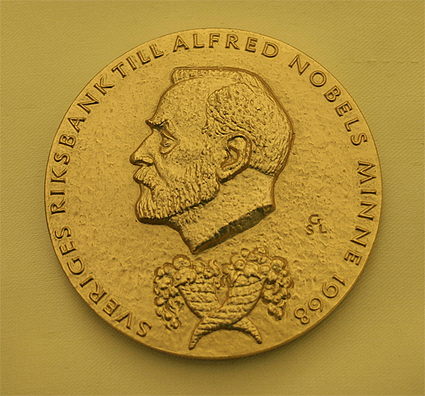
Nikola Tesla je edini v zgodovini zavrnil Nobelovo nagrado ker bi si jo moral deliti z Edisonom in ker so jo nekaj let poprej podelili Marconiju za iznajdbo radia. V času Teslove smrti 1943, je Vrhovno sodišče ZDA razveljavilo veljavnost Marconijevih patentov.

Slide 12
Viri
http://sl.wikipedia.org/wiki/Nikola_Tesla
http://www.google.si/images?hl=sl&client=firefox-a&rls=org.mozilla:sl:official&channel=s&q=nikola%20tesla&um=1&ie=UTF-8&source=og&sa=N&tab=wi (9.5.2010)

